Slide 1
МКДОУ №19 п.Першино
Проект мероприятия экологической направленности в режиме дня детей группы старшего возраста
Что мы знаем о луке
Воспитатель:
Алимова Елена Юрьевна
2013-2014 учебный год

Slide 2
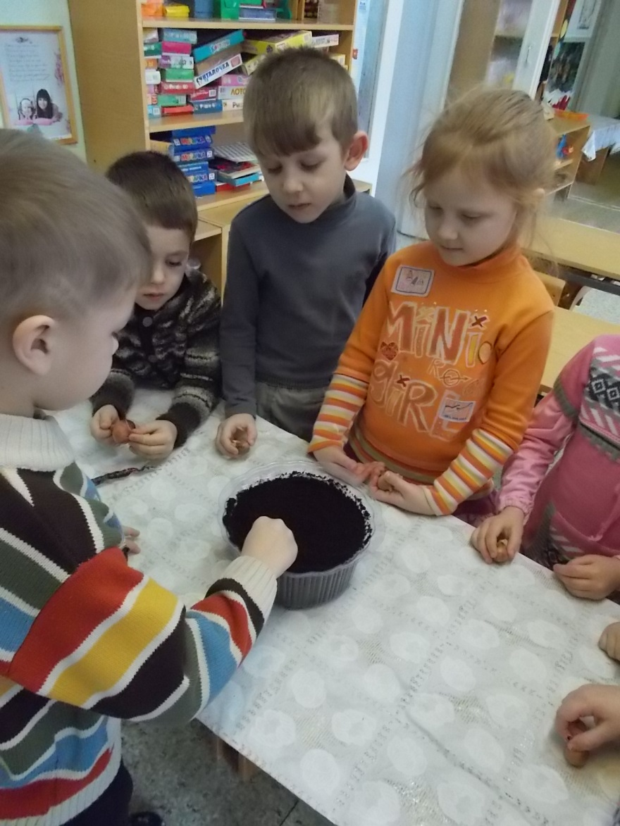
Цель проекта:
вызвать у детей познавательный интерес к выращиванию репчатого лука на перо в комнатных условиях,
узнать о его пользе

Slide 3
Участники проекта:
дети, воспитатель группы и родители.
Вид проекта:
познавательно – экологический.
Продолжительность:
3 месяца – январь-март.
Место проведения:
группа детского сада

Slide 4
Задачи проекта:
воспитание бережного отношения к растениям как к живым существам, сопереживания им;
закрепление представления о луке;
формирование представления об основных потребностях лука, условиях, которые необходимы для его роста (вода, земля, свет, тепло).
выработка навыков посадки лука на землю и в стакан с водой;
выявление, сравнение изменений и различий, которые произошли с луковицами во время его роста;
способствование возникновению интереса к процессу роста и пользе лука.

Slide 5
Как можно вырастить зелёный лук на подоконнике?
Чем может быть полезен лук?
Проблема проекта
Что можно делать с луком?
Исследование полезных свойств лука

Slide 6
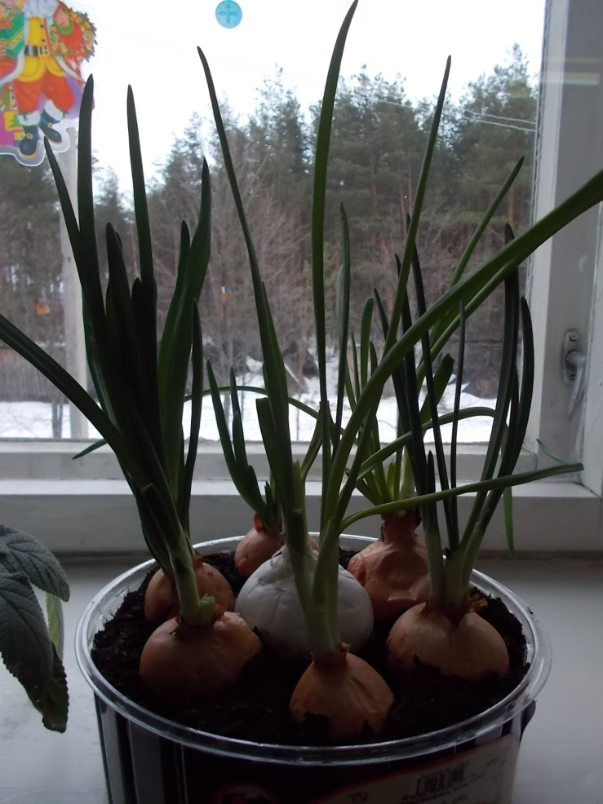
Этапы проекта
Что за зелень у окна. Ведь за окном у нас зима. Поговаривают что лук, Полезен от семи недуг. Малыши лучок сажали. Урожаем угощали, Витаминов целый клад Приходите все к нам в сад."

Slide 7
1 этап –подготовительный
Подбор художественной литературы
Знакомство со стихами, пословицами и загадками о луке
Чтение художественного произведения Дж.Родари
«Чиполино»
Беседа «Как выращивают овощи на огороде и дома»
Дидактические игры
Беседа «Лук –от семи недуг»
Рассматривание иллюстраций на овощную тематику

Slide 8
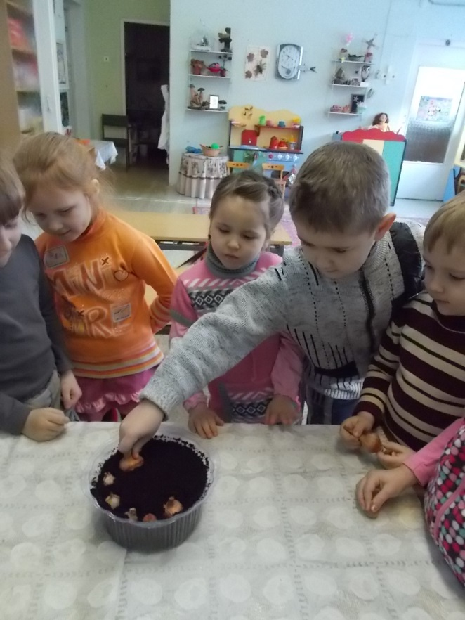
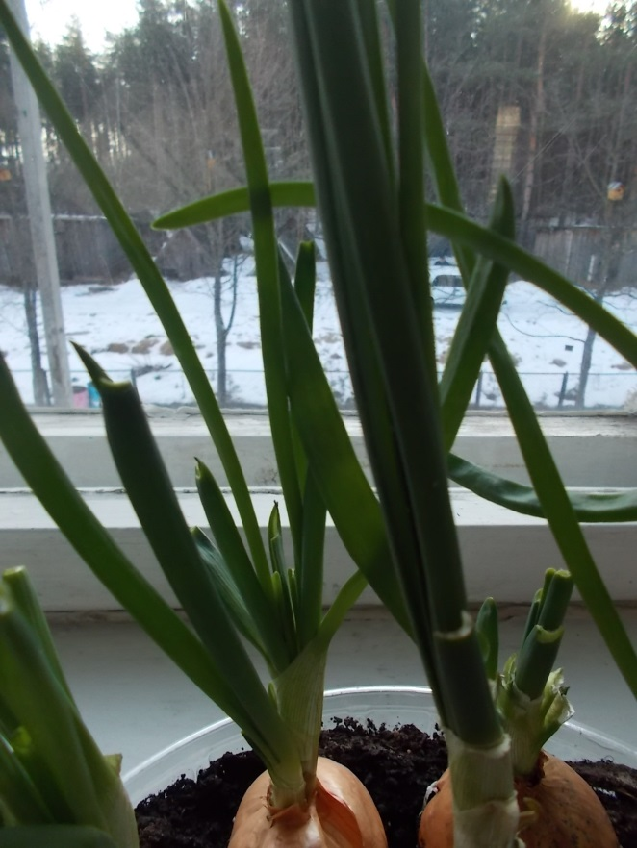
2 этап – исследовательский
В начале января мы принесли лук , и обрезали им верхушки . Лук выращивали в контейнере.

Slide 9
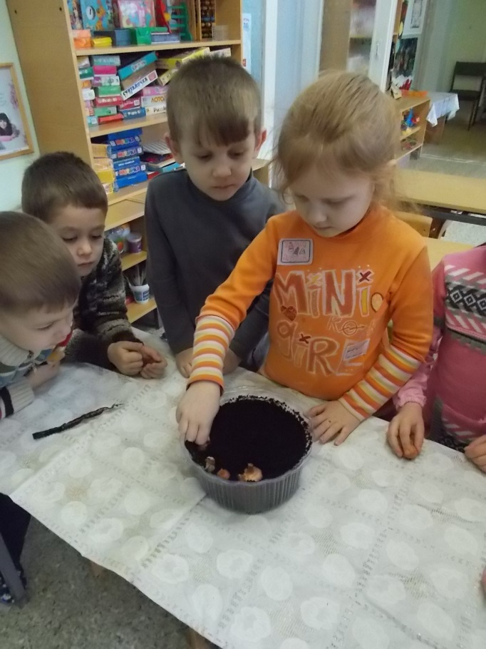
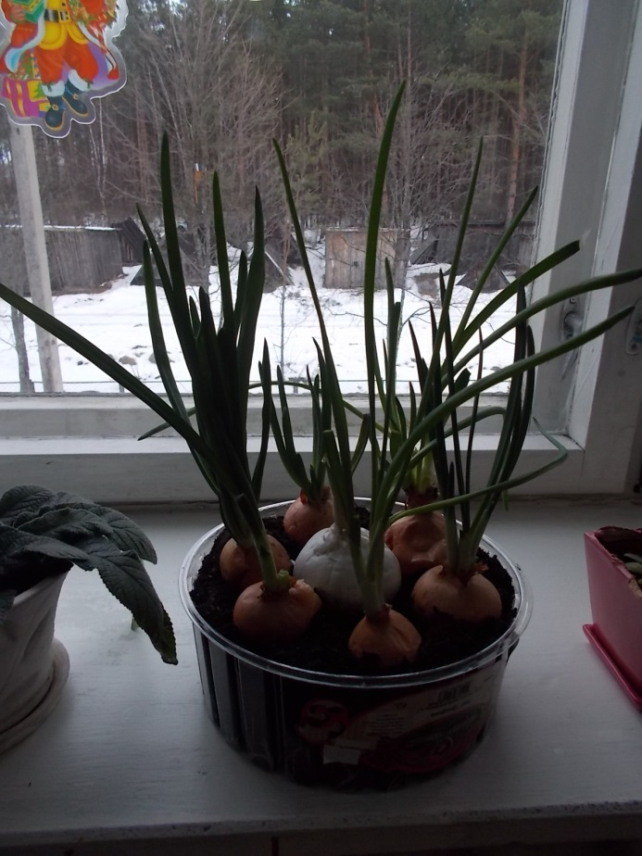
Устанавливали связи:
растения - земля

Slide 10
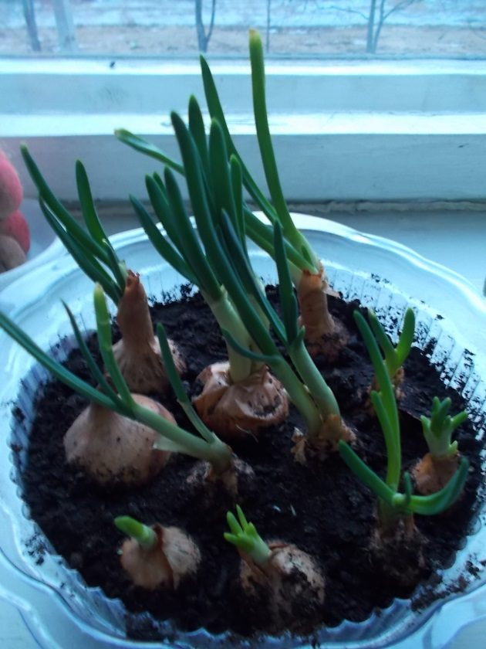
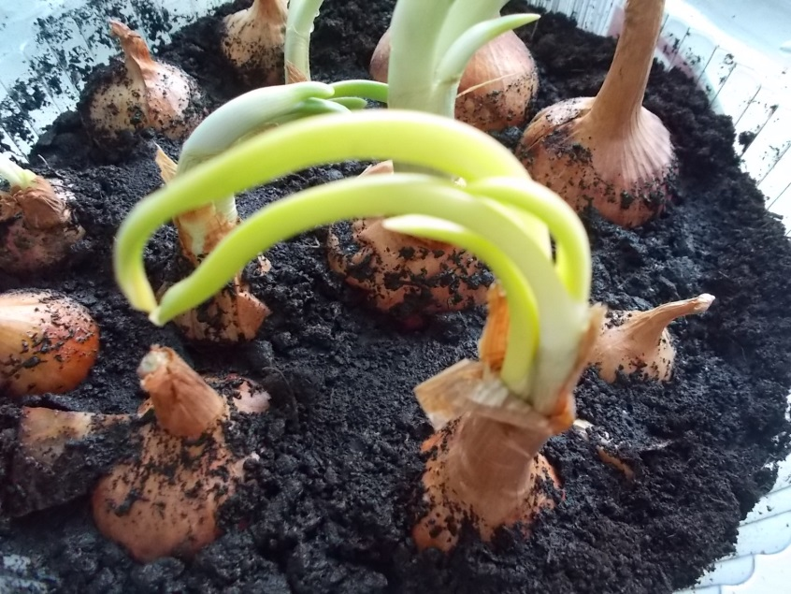
Устанавливали связи:
растения - свет
Определение факторов внешней среды, необходимых для роста и развития растений; установление как растение ищет свет.

Slide 11
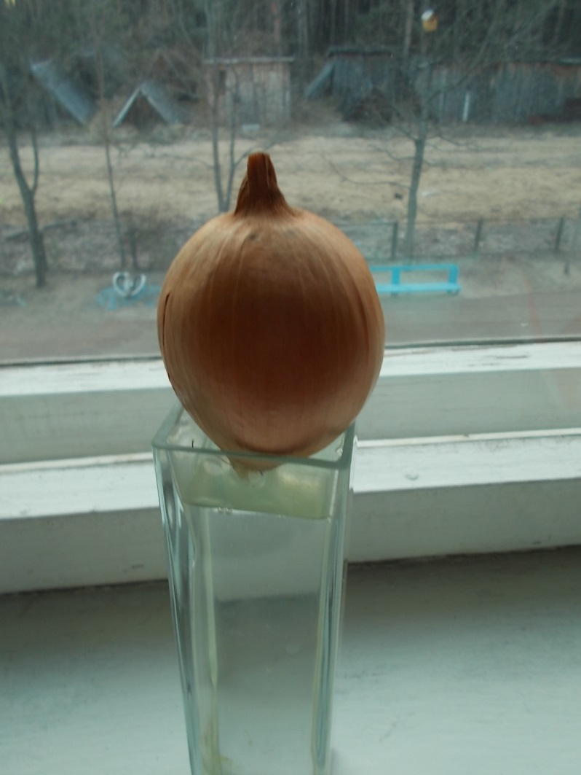
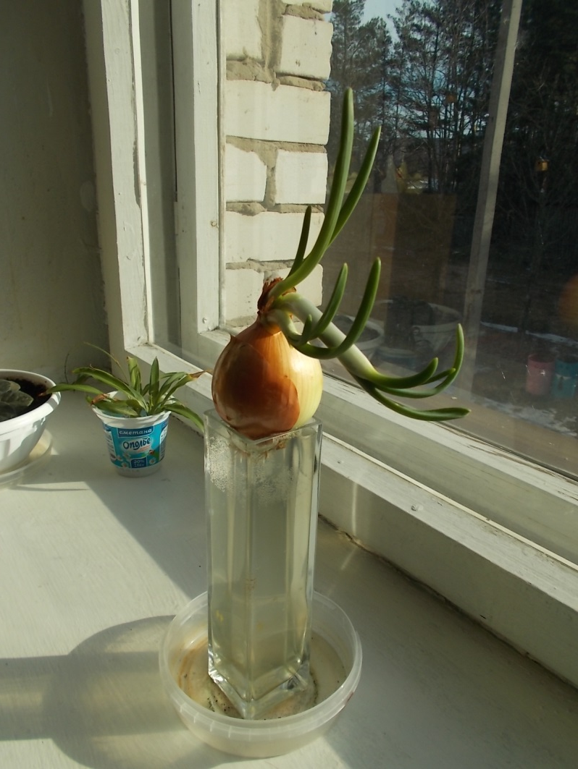
Устанавливали связи:
растения - вода

Slide 12
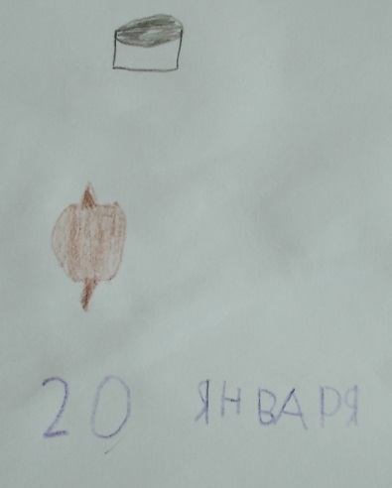
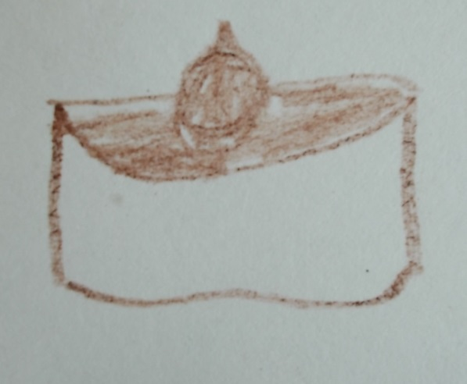
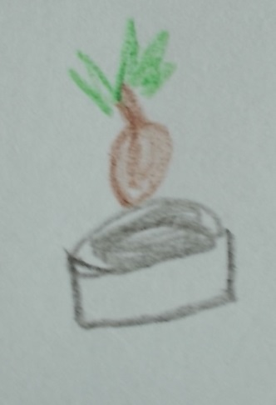
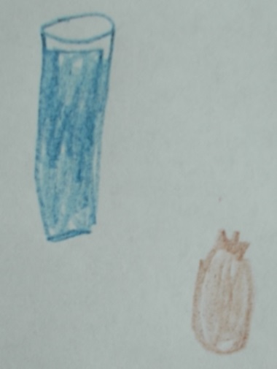
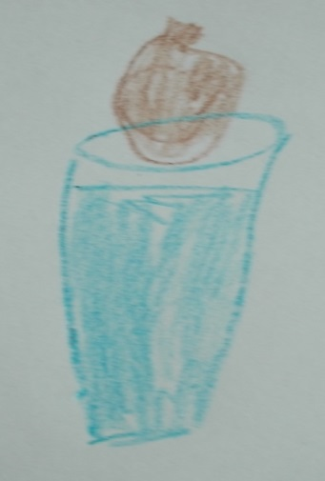
Результаты экспериментов фиксировали в дневнике наблюдений.

Slide 13
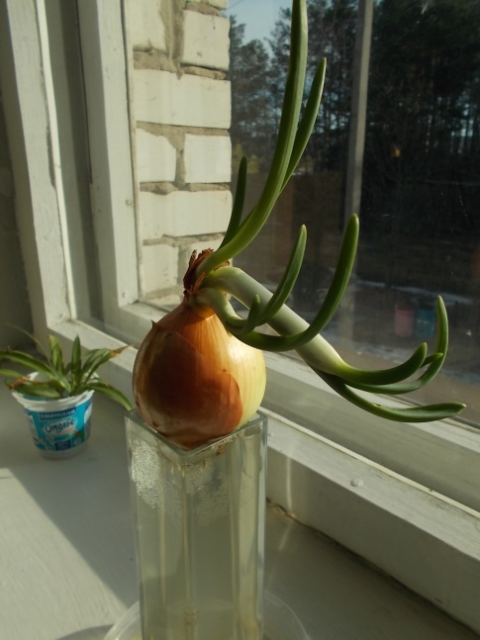
3 этап - заключительный
В конце нашего эксперимента вместе с детьми выявили условия для роста лука
свет
вода
почва

Slide 14
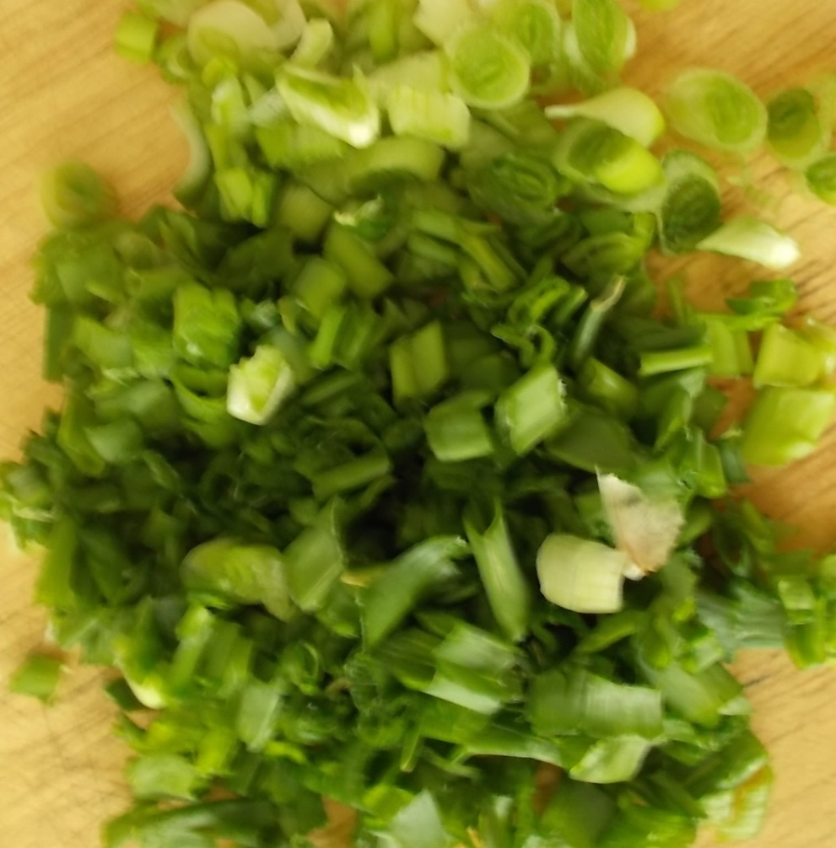
Лук был подан к обеду

Slide 15
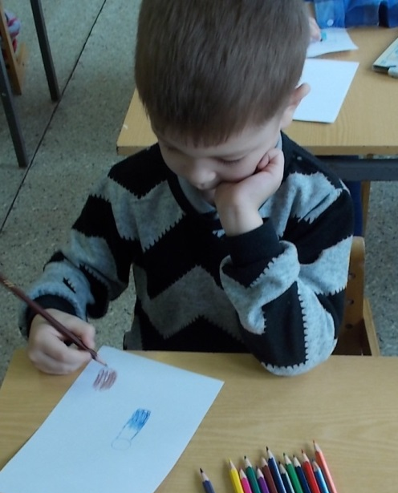
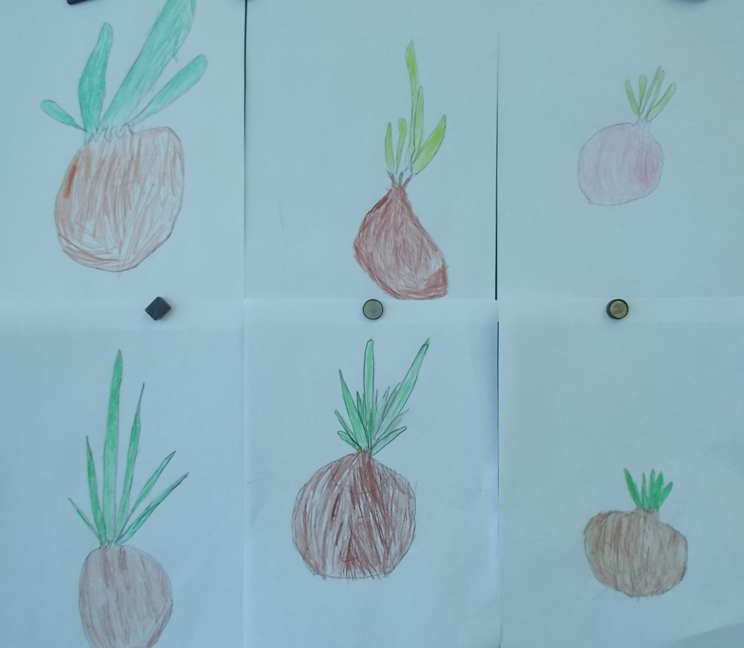
Организовали выставку рисунков

Slide 16
Взаимодействие с родителями
Привлечение родителей к сбору пословиц, поговорок, загадок и стихов о луке
Привлечение родителей к заготовке земли для посадки лука
Оформление уголка для родителей на тему «Лук от семи недуг»

Slide 17
Заключение:
Реализация данного проекта научила дошкольников сравнивать, анализировать, делать выводы. Дети приобрели новый опыт поисково – исследовательской деятельности. В процессе работы над проектом дошкольники рассматривали рост лука, отметили его роль как лекарственного сырья; изучали чудодейственное влияние на здоровье человека.
Расширился кругозор и мыслительная деятельность детей. Сам процесс и результат проекта принес детям удовлетворение, радость переживания, осознания собственных умений.
Благодаря проведенной работе, наши дети осознанно могут ответить на вопрос, почему необходим ЛУК.

